Slide 1
TRABAJO PRACTICO N° 7
Curso: 2B
Temas:
_ Números Racionales
_ Propiedades de Potencias y Raíces
_ Operaciones Combinadas (Conversiones)
_ Ecuaciones de Primer grado.
_ Polinomios (suma, resta, multiplicación)
_ Cuadrado y Cubo de un Binomio
Prof.: Saravia Esteban

Slide 2
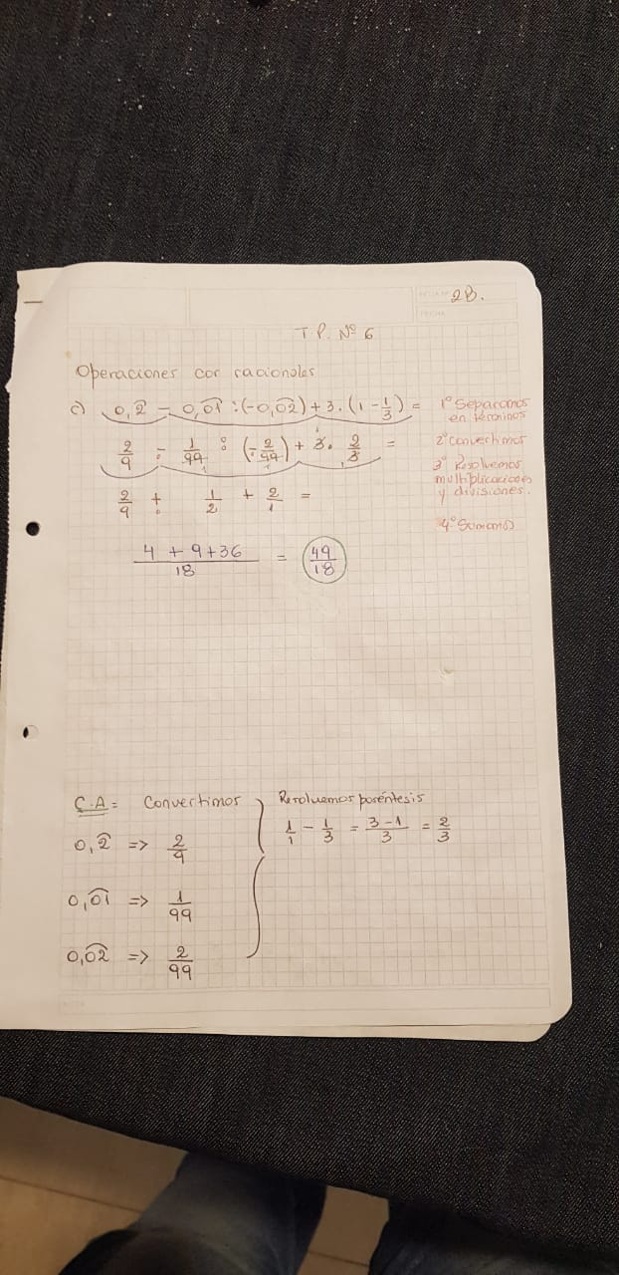
Ejercicios resueltos por el profesor
Video explicativo

Slide 3
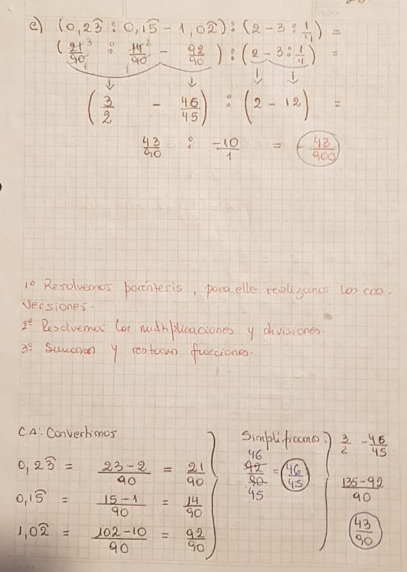
Video
explicativo

Slide 4
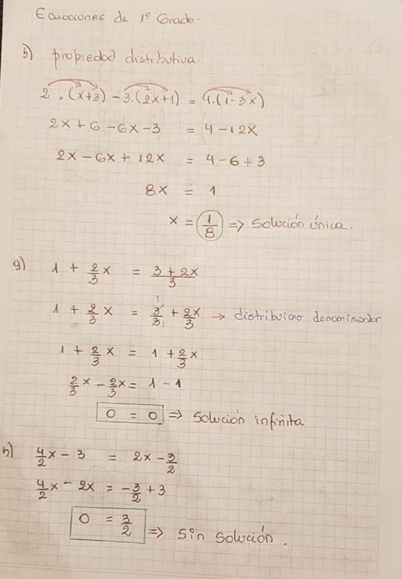
Video explicativo

Slide 5
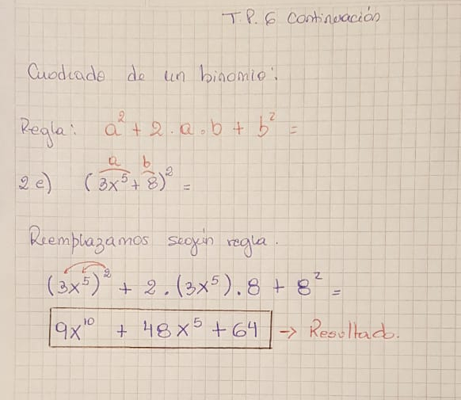
Cuadrado de un binomio según regla

Slide 6
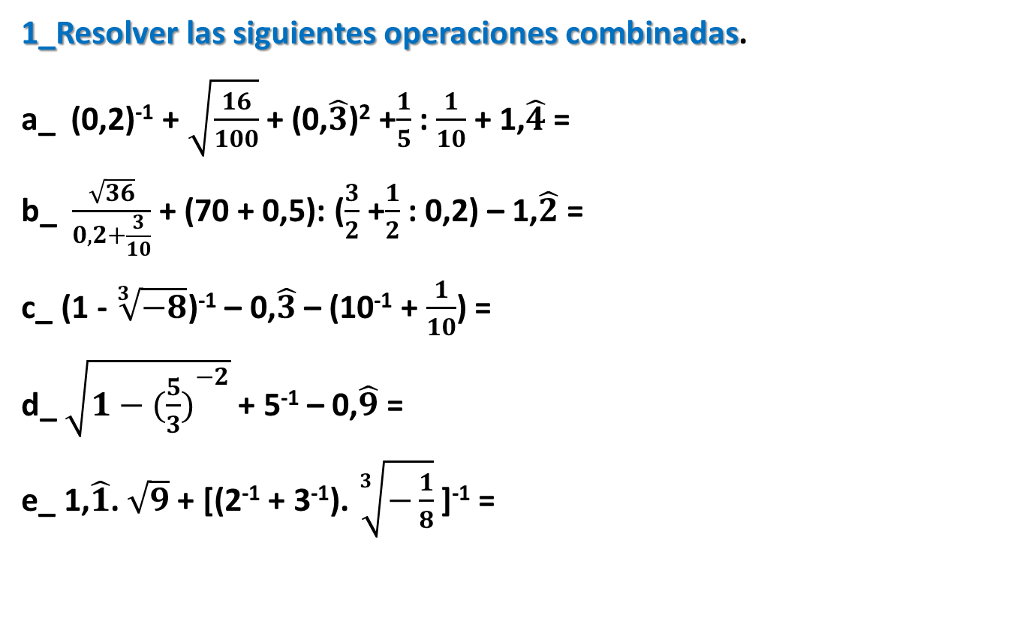
Seguimos con Operaciones combinadas con racionales
1_Resolver las siguientes operaciones combinadas.
a_ (0,2)⁻¹ + $\sqrt{\frac{16}{100}}$ + (0,$\hat{3}$)² +$\frac{1}{5}$ : $\frac{1}{10}$ + 1,$\hat{4}$ =
b_ $\frac{\sqrt{36}}{0,2+\frac{3}{10}}$ + (70 + 0,5): ($\frac{3}{2}$ +$\frac{1}{2}$ : 0,2) – 1,$\hat{2}$ =
c_ (1 - $\sqrt[3]{−8}$)⁻¹ – 0,$\hat{3}$ – (10⁻¹ + $\frac{1}{10}$) =
d_ $\sqrt{1−({\frac{5}{3})}^{−2}}$ + 5⁻¹ – 0,$\hat{9}$ =
e_ 1,$\hat{1}$. $\sqrt{9}$ + [(2⁻¹ + 3⁻¹). $\sqrt[3]{−\frac{1}{8}}$ ]⁻¹ =

Slide 7

2_ Resolver las siguientes ecuaciones con racionales.
a_ 4(2x-3) = 6 + x
b_ 3x – 4(2 – 3x) -16 = 5x -2(4x +3)
c_ $\frac{1x−1}{4}$ - $\frac{1x−5}{36}$ = $\frac{x+5}{9}$
d_ $\frac{3x+1}{7}$ - $\frac{2−4x}{3}$ = $\frac{−5x−4}{14}$ + $\frac{7}{6}$x
e_ 0,2x - 3,$\hat{1}$ + 4,$\hat{2}$ x = 0,2$\hat{5}$

Slide 8
3_ Resolver las siguientes operaciones con polinomios.
Sean los siguientes polinomios
P(x)= 2x⁴ – 3x² + 3x -2
Q(X)= -3x³ + 2x² - 5x + 3
R(x)= x⁴ – 5x³ + x² - 5x – 3
Resolver:
a_ P(x) + Q(x) b_ P(x) – Q(x)
c_ Q(x) – R(x) d_ P(x).Q(x)
e_ P(x).R(x) f_ Q(x).R(x)

Slide 9
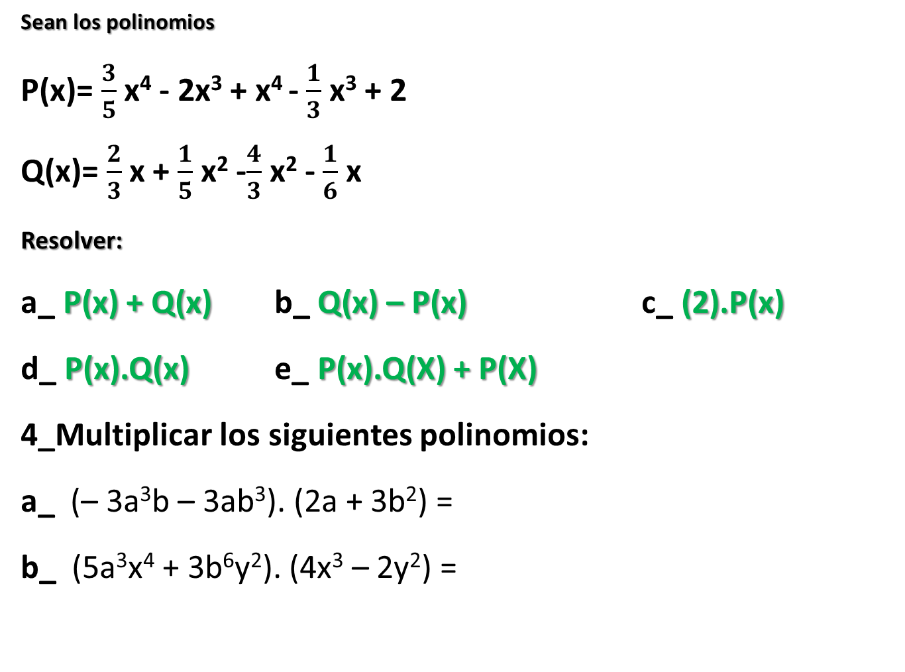
Sean los polinomios
P(x)= $\frac{3}{5}$x⁴ - 2x³ + x⁴ - $\frac{1}{3}$ x³ + 2
Q(x)= $\frac{2}{3}$x + $\frac{1}{5}$ x² -$\frac{4}{3}$ x² -$\frac{1}{6}$ x
Resolver:
a_ P(x) + Q(x) b_ Q(x) – P(x) c_ (2).P(x)
d_ P(x).Q(x) e_ P(x).Q(X) + P(X)
4_Multiplicar los siguientes polinomios:
a_ (– 3a³b – 3ab³). (2a + 3b²) =
b_ (5a³x⁴ + 3b⁶y²). (4x³ – 2y²) =

Slide 10
5_ Aplicar la Regla del cuadrado de un binomio:
a_ (4x³ – 2y²)² b_ (– 5a³ + 3y²)² c_ (– 3x⁵ – 8)²
Tema nuevo:
Cuando multiplicamos tres binomios iguales (que es el cubo de un binomio), en vez de desarrollarlos mediante la multiplicación, se utilizan para ahorrar tiempo las fórmulas de productos notables y llegar al resultado más directamente. Por ejemplo:
(a+b)³ = a³ + 3a²b + 3ab² + b³
► (3 +x²)³ = 3³ + 3.3².x² + 3.3.(x²)² + (x²)³ = 27 +27x² + 9x⁴ + x⁶
► (-3x – 5x³) = (-3x)³ +3.(-3x)².(-5x³)+ 3(-3x).(-5x³)²+ (-5x³)³ =
-27x³+ 3.9x².(-5x³)+ (-9x).(-5x⁶)+ (-125x⁹)= -27x³ -135x⁵ + 45x⁷ -125x⁹

Slide 11
6_ Aplicar la Regla del cubo de un binomio:
a_ (2a – 3b²)³ b_ (– 3x⁵ + 8)³

